Slide 1
딥러닝 기초
정보컴퓨터공학과
권혁동

Slide 2
딥러닝이란?
시작해보기
선형회귀 (Linear Regression)
경사하강법 (Gradient Descent)

Slide 3
딥러닝이란?
머신러닝: 훈련, 학습을 통해 스스로 규칙을 수정
일반적인 프로그램은 프로그래머가 코딩을 통해 규칙을 수정
머신러닝은 데이터를 통한 훈련과 학습으로 규칙을 수정
유형 | 특징
지도학습 (Supervised learning) | 훈련 데이터에 정답(label)을 입력 훈련 데이터 작성에 많은 노력이 소요
비지도학습 (Unsupervised learning) | 훈련 데이터에 정답을 제공하지 않음 데이터의 구성 상태를 스스로 획득
강화학습 (Reinforcement learning) | 환경 변화에 따라 학습을 진행 상황별로 상점과 벌점을 부여

Slide 4
딥러닝이란?
뇌의 구조를 모방하여 만든 알고리즘
여러 계층의 레이어를 형성하여 학습을 진행
머신러닝의 완전한 모습
머신러닝: 정형 데이터 처리에 능함
관계형 데이터베이스, 엑셀 데이터와 같은 지정된 형태
딥러닝: 비정형 데이터 처리에 능함
이미지, 영상, 음성, 소리, 텍스트 등 특정하게 유형을 지정하기 어려운 데이터

Slide 5
딥러닝이란?
학습: 가중치(weight)와 편향(bias)를 찾는 과정
가중치와 편향을 찾는다면 이는 데이터의 규칙을 형성
이 과정에는 손실함수가 사용

Slide 6
시작해보기
Jupyter Notebook이 필요
또는 최신 버전 PyCharm(21.1.3 ↑)
또는 Google Colab
Jupyter Notebook은 셀 단위의 파이썬 명령어 실행 가능
Google colab과 동일한 형식(.ipynb)을 사용하므로 호환 가능
Colab은 Google의 컴퓨팅 자원을 빌려서 사용
보유한 장비가 좋지 않을 경우 유용
GPU 자원은 Nvidia K80

Slide 7
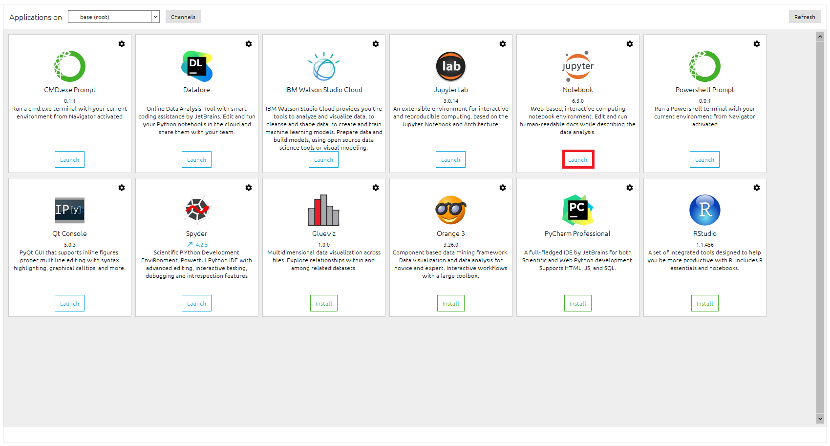
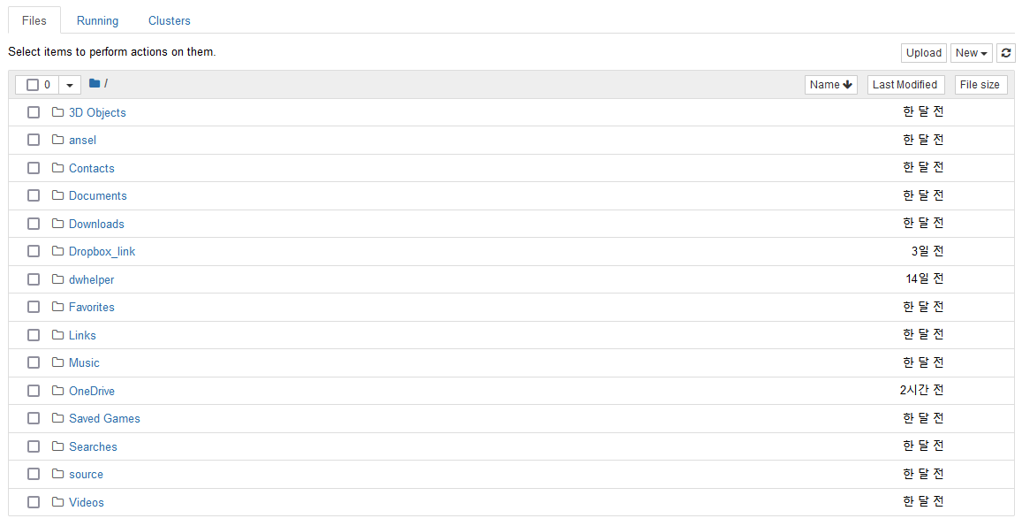
시작해보기
Anaconda Navigator에서 Jupyter Notebook을 실행
또는 Anaconda Prompt에서 Jupyter Notebook 명령어 입력으로 실행

Slide 8
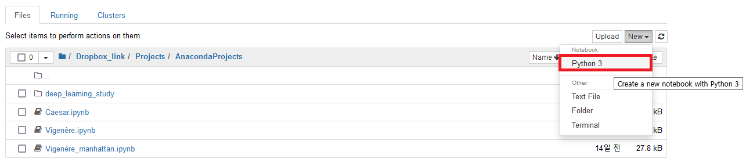
시작해보기
New → Python 3를 선택하여 파이썬 파일 생성
생성된 파일에 코드를 작성하는 것으로 진행

Slide 9
선형회귀 (Linear Regression)
기울기와 절편을 찾는 알고리즘
회귀 문제를 해결하는 다양한 알고리즘이 존재
경사하강법 (Gradient Descent)
정규방정식 (Normal Equation)
결정트리 (Decision Tree)
SVM (Support Vector Machine)
$$2.0x+0.5=y$$
기울기
(가중치)
절편
(편향)

Slide 10
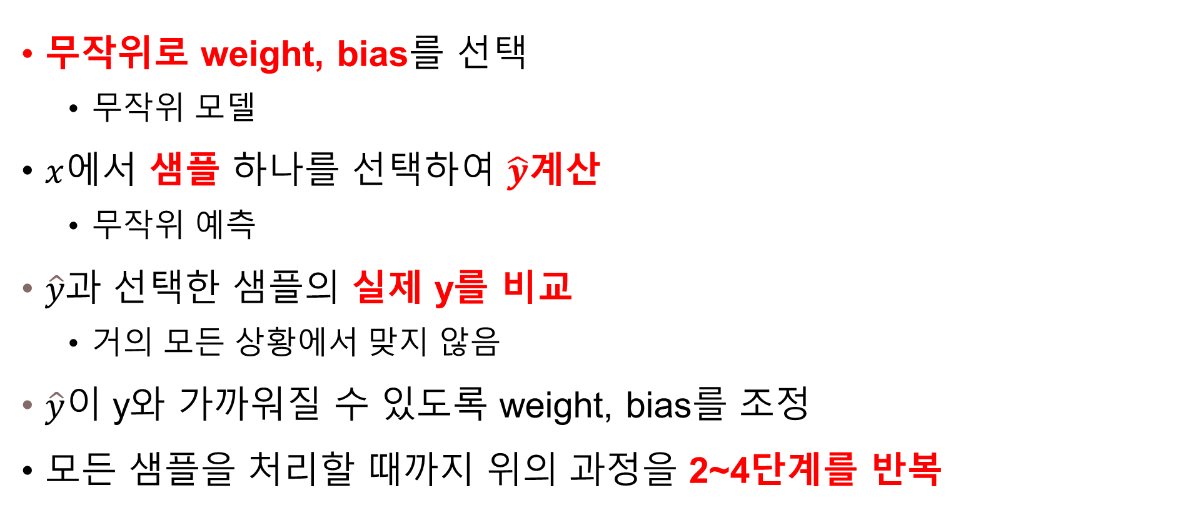
경사하강법 (Gradient Descent)
무작위로 weight, bias를 선택
무작위 모델
$x$에서 샘플 하나를 선택하여 $\hat{y}$계산
무작위 예측
$\hat{y}과$ 선택한 샘플의 실제 y를 비교
거의 모든 상황에서 맞지 않음
$\hat{y}$이 y와 가까워질 수 있도록 weight, bias를 조정
모든 샘플을 처리할 때까지 위의 과정을 2~4단계를 반복

